Slide 1
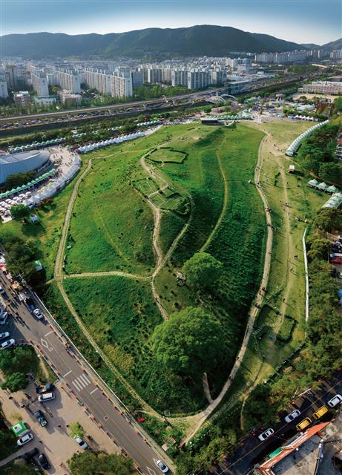
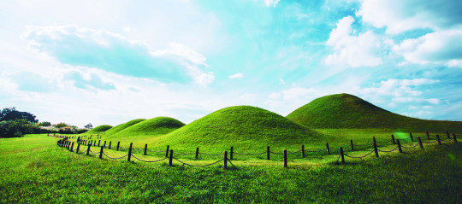
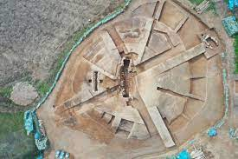
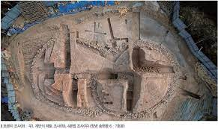
가자 (이)야기 속으로

Slide 2
기획의도
의도 : 가야고분군 과거의 역사공부&홍보영상
분량 : 5분~10분 / 1회
장르 : 홍보
출연 : 고분군
연출 : 정한별 홍승재 박준희 박현권
극본 : 정한별 홍승재 박준희 박현권

Slide 3
세계유산 등재 기준
ⅲ. 살아있거나 또는 이미 사라진 문화적 전통, 혹은 문명의 독보적 또는 적어도 특출한 증거가 되어야 한다.

Slide 4
.
[풀화면 드론 항공샷]
김해 대성동 고분군
경상남도 김해시 대성동에 위치한 금관가야의 고분군이다. 사적 제341호로 지정되었다
가야 무덤 중에서 최초로 발견된 도굴되지 않은 무덤이다. 온갖 부장품이 들어 있어 가야사 연구에 큰 도움이 될 것으로 추정된다.
웅장한 사운드

Slide 5
[풀화면 드론 항공샷]
고령 지산동 고분군
대가야 시대에 축조된 무덤군을 의미하며 폭넓게는 이후 신라, 고려, 조선 시대에 추가로 축조된 고분군까지 모두 포함하여 지산동 고분군이라고 불린다. 1963년에 사적 제79호로 지정되었다
웅장하다

Slide 6
[풀화면 드론 항공샷]
합천 옥전 고분군
경남 합천군 쌍책면에 위치한 가야시대 고분군. 옛 가야의 수장묘군으로 추정한다. 그러니까 지배층의 묘역이다. 1988년에 사적 제326호로 지정되었다.
웅장하다

Slide 7
[풀화면 드론 항공샷]
웅장하다

Slide 8
[풀화면 드론 항공샷]
웅장하다

Slide 9
[풀화면 드론 항공샷]
웅장하다

Slide 10
[풀화면 드론 항공샷]
웅장하다

